Slide 1




La Casa del Té
PRESENTA:
Claudia Maritza Santibáñez García
Miguel Ángel Romero Barajas
Taller de base de datos
Ingeniería en sistemas computacionales

Slide 2
Definición del problema
Debido a la falta de manejo de una base de datos se tienen problemas como son: incongruencia en el inventario, no tener registro de la caducidad de los productos, no hacer el cálculo de precios y de los márgenes de ganancia, no llevar un control sobre las ventas, no tener gestión de los proveedores y las compras, y tener una mala gestión del personal.

Slide 3
Objetivo
Diseñar e implementar un sistema integral de gestión y una página web para La Casa del Té que optimice los procesos de inventario, ventas, compras, gestión de personal y atención al cliente, mejorando la eficiencia operativa y fortaleciendo la presencia digital del negocio.

Slide 4
Objetivos específicos
Mejorar el control sobre las ventas:
Diseñar un módulo que permita registrar cada venta con detalle, incluyendo productos vendidos, cantidades, precios, descuentos, clientes, trabajadores y métodos de pago.
Facilitar la gestión de compras y proveedores:
Desarrollar un sistema que registre las compras realizadas, los productos adquiridos, precios, cantidades y fechas de entrega, además de facilitar el seguimiento y control de devoluciones a proveedores.
Optimizar la gestión del inventario:
Implementar un sistema que registre y actualice automáticamente las existencias de los productos, identificando fechas de caducidad y lotes para evitar pérdidas y garantizar la disponibilidad de estos.
Establecer un sistema de cálculo de precios y márgenes:
Automatizar el cálculo de precios de venta basado en los costos de adquisición y los márgenes de ganancia definidos por la empresa.

Slide 5
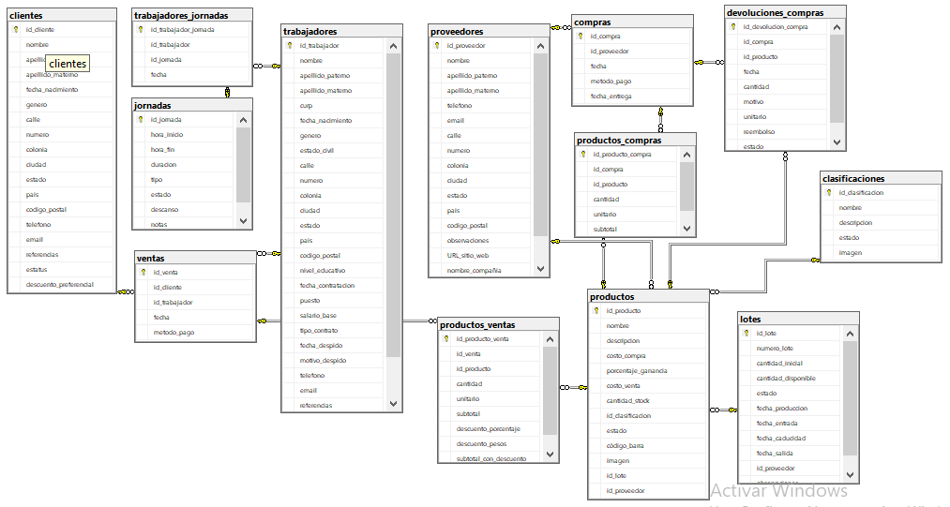
Modelo relacional

Slide 6
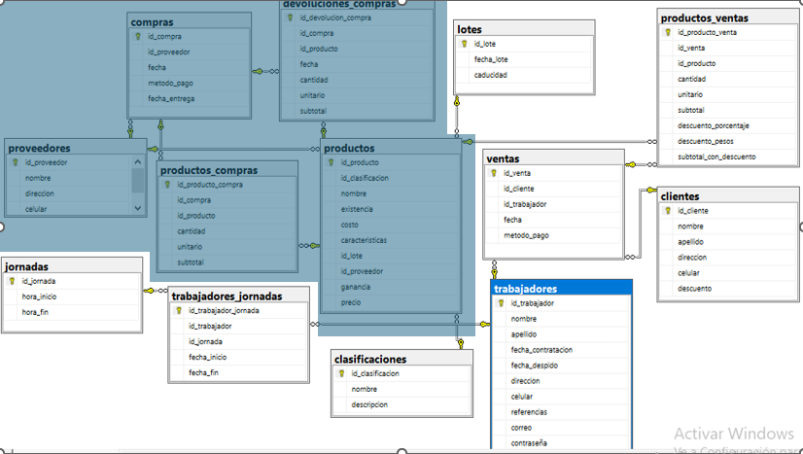
Proceso de compras

Slide 7
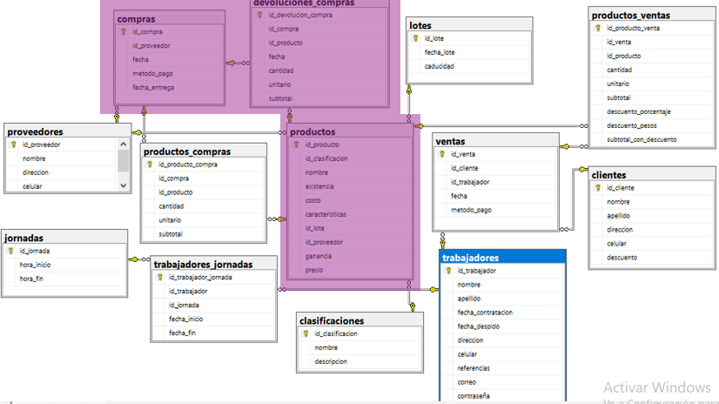
Proceso de devoluciones sobre compras

Slide 8
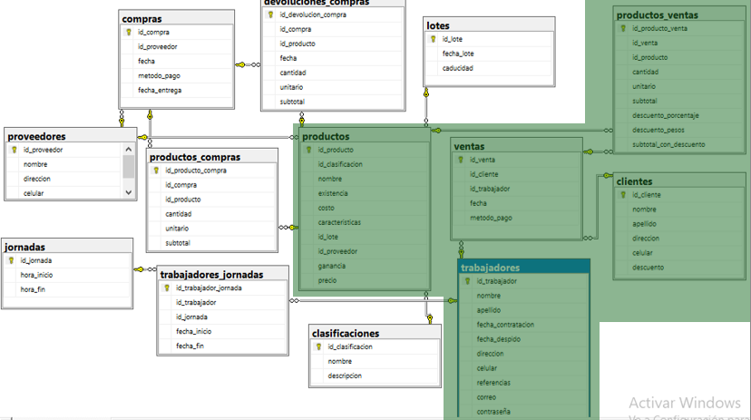
Proceso de ventas

Slide 9
Repositorio de GitHub
https://github.com/Santibanez-22420423/Taller-de-base-de-datos-La-casa-del-t-.git

